Slide 1
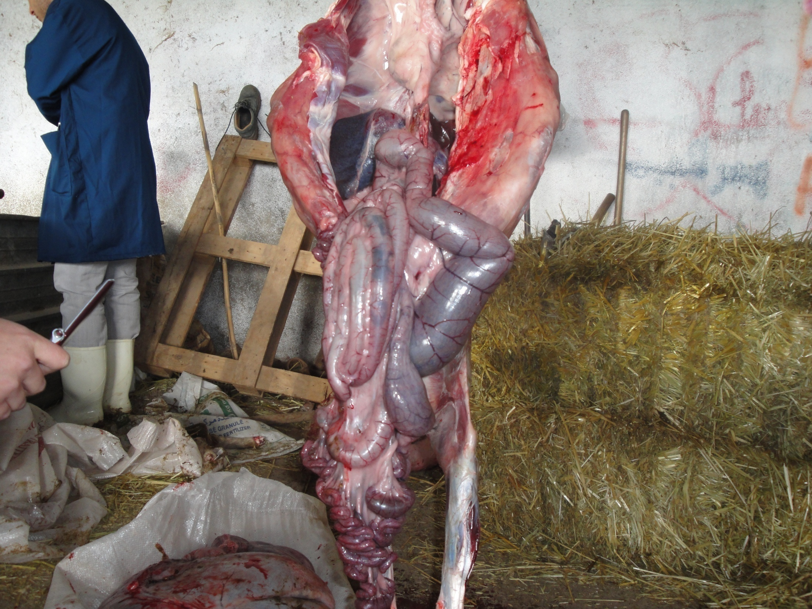
Bon jour à toutes et à tous
Dr : Bouchoucha .B TP clinique Ruminants A5 2020/2021 brahimbouchoucha @umc.edu.dz

Slide 2
Protocole de TP cliniques

Slide 3
INTRODUCTION
la clinique TP se déroulera selon un plan qui visera à étudier les cas cliniques mais SOUS forme de DIAPO ci-dessous un plan (protocole ) envisageable devant un cas clinique

Slide 4
Le Tpclinique des Ruminants, est un module Module annuel,
a pour cible les Etudiants de Docteurs Vétérinaires en cinquième année,

Slide 5
Le but de ces TP clinique consiste à
acquérir les compétences nécessaires pour :
diagnostiquer une maladie animale et déceler un déficit en matière de la conduite d’élevage
traiter sur le terrain les pathologies
instaurer un plan de lutte approprié pour éradiquer ces pathologies et prévenir de nouvelles survenues.

Slide 6
cas envisagés :sont généralement de cet ordre :
mammites,
-infertilités (anoestrus, repeat breeding, suboestrus, retard du retour en chaleur)
indigestion (acidose, météorisation gazeuse et spumeuse, surcharge simple et chronique du rumen ou de feuillet)

Slide 7
-métrites,
- maladies podales,
- affections respiratoires

Slide 8
-septicémies,
-dermatites et abcès,
-maladies métaboliques telles que l’hypocalcémie et la cétose,
- rétention placentaire
-dystocies
-avortements.

Slide 9
Volet théorique
1-on passe toujours par un examen clinique sur un ovin ; examen général avec ses différentes étapes :
Motif: la cause pour laquelle l’éleveur s’est présenté
ex : diarrhée, anorexie, chute de production laitière, mammite clinique, vache couchée, ptyalisme, essoufflement,

Slide 10
toux, jetage,
avortement anoestrus, repeat breeding rétention du placenta, écoulement purulent nauséabond au niveau de la vulve ,

Slide 11
rétention urinaire chez les béliers(?????)
chute de poils ou de laine, prurit, (gale..
mort subite, (entérotoxémie….
boiteries ,(pietin,phlegmon I.D….
excitabilité, agitation (rage…
paralysie (parésie spastique,flasque……

Slide 12
commémoratifs+anamnèses : renseignements sur l’animal et sa maladie
(??????????)
* température rectale, facteur très important pour s’orienter vers les maladies infectieuses
(?????????? OV +BV + CP+ CM)
*téguments, muqueuses, états d’anémie ou d’ictère (couleurs et pathologies ?????)

Slide 13
*articulations,(gonflement)
Posture (dos voussé = atteinte pulmonaire ou RPT, opistotonos = NCC)
*Écoulements naturels ou pathologiques au niveau des orifices naturels (glaire cervicale et écoulements purulents lors d’une métrite,
* état d’embonpoint (animal maigre ou gras
* comportement ( trouble …etc) et spécial selon le cas

Slide 14
2-examen clinique sur un bovin : idem (examen général puis un examen spécial qui concerne l’appareil touché)
3- les pathologies dominantes les plus fréquentes en cas là ou on ne tombe pas sur des cas cliniques et on donne aux étudiants des informations sur les cas dominantes et les protocoles diagnostic et thérapeutiques envisageables.

Slide 15
Volet pratique :
Selon les cas cliniques envisagés : on donne (description) aux étudiants l’aspect lésionnel et clinique de la maladie suspectée
plus un diagnostic différentiel avec les autres pathologies qui leurs ressemblent,
par exemple :
un animal maigre + régime alimentaire équilibré: (????????????)

Slide 16
suspicion d’une maladie à évolution chronique

Slide 17
tuberculose,
Paratuberculose
ou maladies parasitaires :
Indigestion chronique du feuillet

Slide 18
on donne idée sur leurs tableau cliniques
toux chronique, fièvre, essoufflement
ou diarrhée chronique avec tenesme
Indigestion (anorexie, atonie…)
anémie plus un poil terne

Slide 19
et les lésions de chaque maladies :
en cas de mortalité (quelles sont les lésions décelées)
abcès avec pus caséeux
ou lésions d’ntestin avec aspect en cuir,
vers plats ou ronds selon le cas

Slide 20
après avoir développé l’étude théorique et pratique sur le cas,on peut demander un examen complémentaire pour confirmer la suspicion
Exemple :

Slide 21
Acidose : jus de rumen
Abcès, on prélève le pus,
Mammite : le lait,
Anémie et/ ou ictère : le sang
Avortement : l’avorton ou sang de sa mère
kystes folliculaire : échographie…..
Diarrhée : matière fécale
Fièvre: sang

Slide 22
Traitement et prévention
Selon le cas on donne les traitements (protocoles) les plus envisagés et entrepris et même si la maladie nécessite un plan de lutte on donne les différentes mesures
Exemple
cas de piétin chez les ovins : connaissance sur les facteurs de risque tels que la saison, hygiene, germes en causes

Slide 23
Traitement
par voie locale : ???????? Selon le germe bien sur et lésions
Par voie générale : ???????? S’il ya une hyperthermie

Slide 24
PREVENTION ????????
Selon les facteurs de risque (environnement sale, fumiers accumulés)…??????

Slide 25
Onglons (excroissance, lésions ,plaies, fissures…???????,

Slide 26
Minéraux (régimes alimentaires pauvres en minéraux)…….?????

Slide 27
Pédiluves (2 foix par an )…????
SAISON (….???)

Slide 28
*Questions : !!!!!!!!!????????

Slide 29
Pourait- il avoir une relation entre la maladie et l’espece,sexe,age…????
Saison et apparition de certaines maladies?????

Slide 30
LES LESIONS RENCONTRES LORS D’UNE ADENOMATOSE PULMONAIRE …????

Slide 31
INSPECTION DE LOIN D’UNE MAMEELE :QUE CHERCHE-T-ON…????

Slide 32
Merci de votre attention

